Slide 1

網路應用
7-1 電子郵件
7-2 電子佈告欄
7-3 全球資訊網運作原理
7-4 WWW及相關應用
7-5 網頁製作

Slide 2
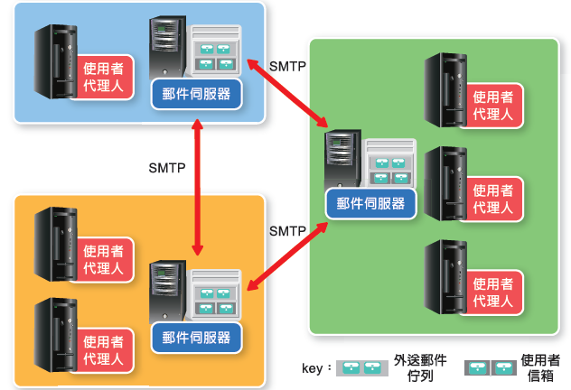
7-1 電子郵件
第一個殺手級應用
電子郵件系統示意圖

Slide 3
Email 位址
「使用者名稱@網域名稱」
範例
  sample.user@gmail.com
  user1@yahoo.com
  anotheruser@ntu.edu.tw

Slide 4
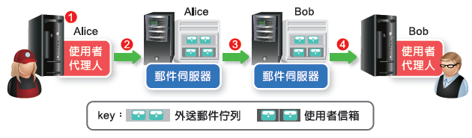
電子郵件三大元素
使用者代理人（user agent）
  常見的Email軟體
  Windows Mail、Office Outlook、Thunderbird
郵件伺服器（mail server）
  負責接收、傳送、和儲存Email

Slide 5
電子郵件三大元素 (續)
通訊協定（protocol）
  SMTP (simple mail transfer protocol)
  用來寄送和傳遞郵件
  POP3 (post office protocol 3)
  用來下載郵件
  IMAP (Internet message access protocol)
  用來線上閱讀郵件

Slide 6
電子郵件的問題
垃圾郵件 (spam)
  主要用來發送廣告、進行網路行銷
詐騙郵件
  附夾惡意檔案或惡意連結
無法有效過濾及阻擋上述郵件
  誤擋

Slide 7
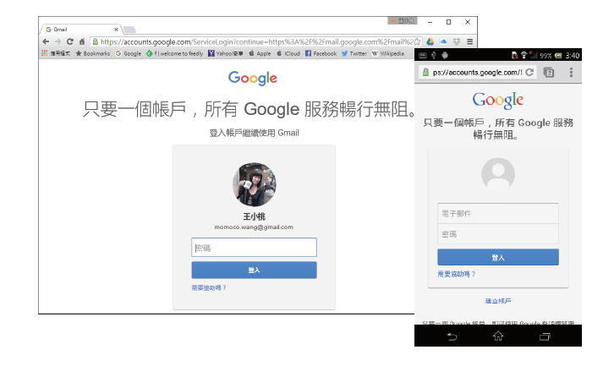
網頁收信界面
許多免費的電子郵件都有提供
方便、快速、一致性
  Google網頁收信界面: 電腦版 VS 手機版

Slide 8
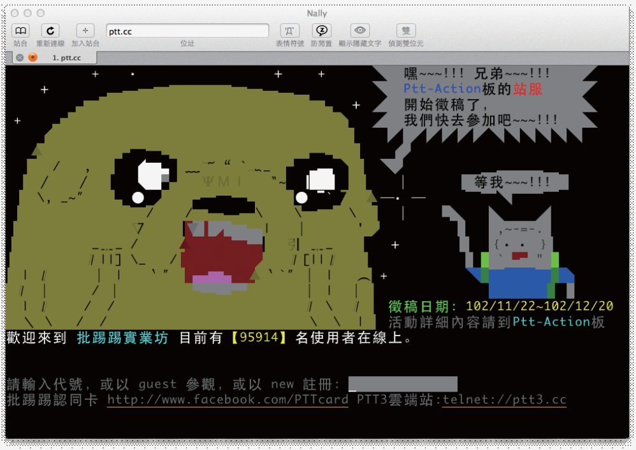
7-2 電子佈告欄 BBS
基於telnet終端機傳輸協定
  telnet + 網站的IP位址或是網域名稱

Slide 9
BBS的特色
早期透過電話線、數據機連線
在Internet上透過telnet協定連線
以文字界面為主
  畫面大小為寬80個英文字(或是40個中文字)、高25列
  透過ANSI控制碼，可以提供更豐富的界面
  ANSI控制碼：以ESC字元 + 左方括號（[）
  不同的站台可能有不同的方式來輸入ESC字元
    如Ptt的Ctrl-U熱鍵

Slide 10
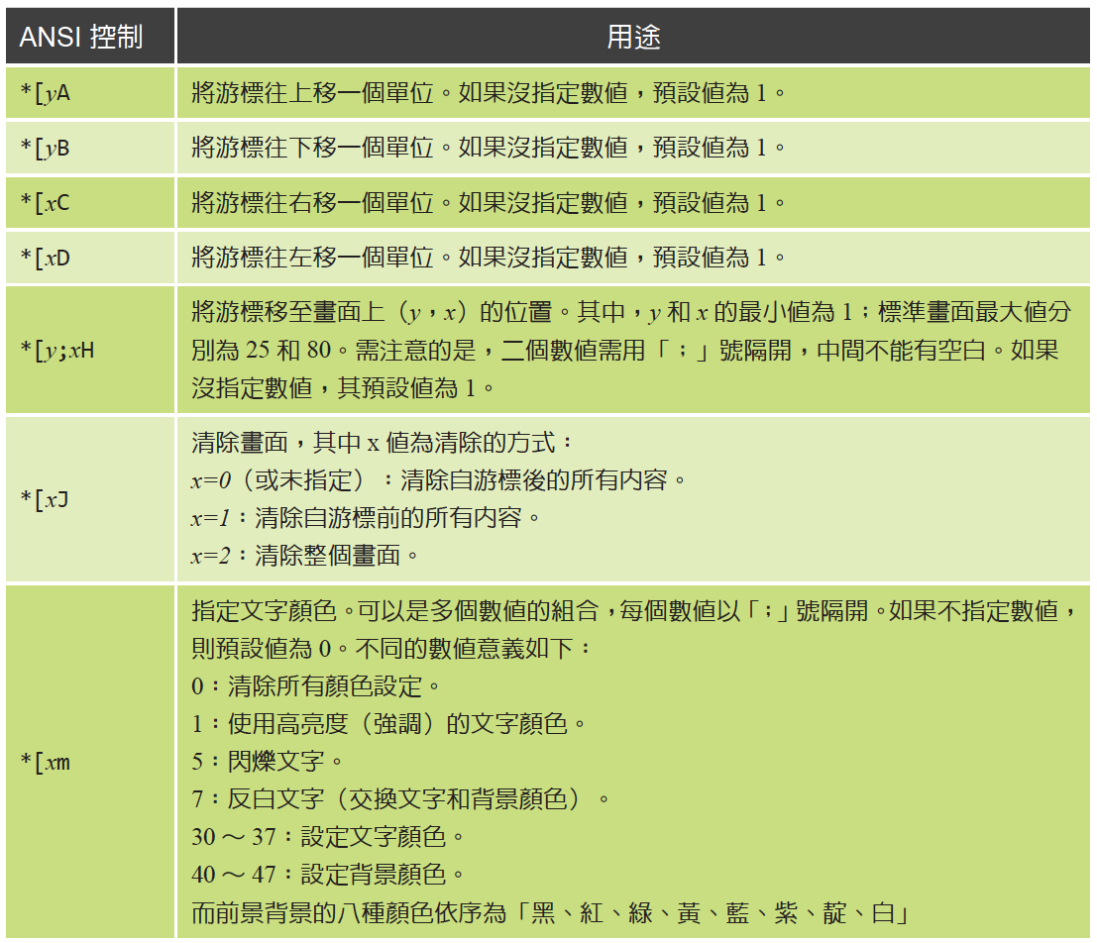
常見的ANSI控制碼

Slide 11
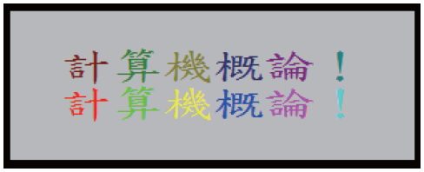
ANSI控制碼的範例
輸入的控制碼及文字
呈現出來的效果
*[31;47m *[m
*[31;47m 計*[32m算*[33m機*[34m概*[35m論*[36m！ *[m
*[1;31;47m 計*[32m算*[33m機*[34m概*[35m論*[36m！ *[m
*[31;47m *[m

Slide 12
7-3 全球資訊網運作原理
全球資訊網（World Wide Web；簡稱WWW 或Web）的運作原理
  主從式架構
  網頁通訊協定HTTP（Hyper Text Transfer Protocol）
  網頁瀏覽器

Slide 13
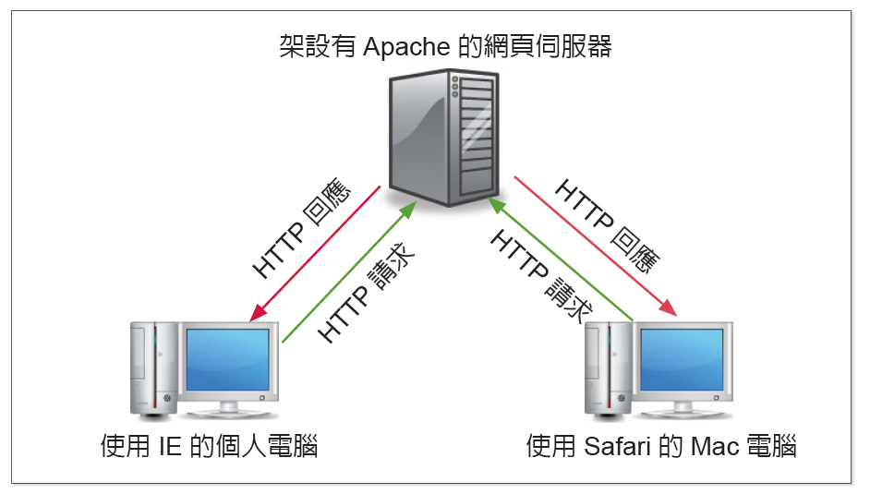
7-3-1 網頁的主從式架構
由用戶端發出需求，主機給予回應

Slide 14
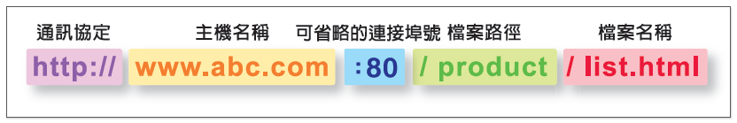
7-3-2 HTTP
www所使用的基本通訊協定
URL的組成
透過Domain Name Server (DNS) 讓使用者可以文字指定某一網路位址

Slide 15
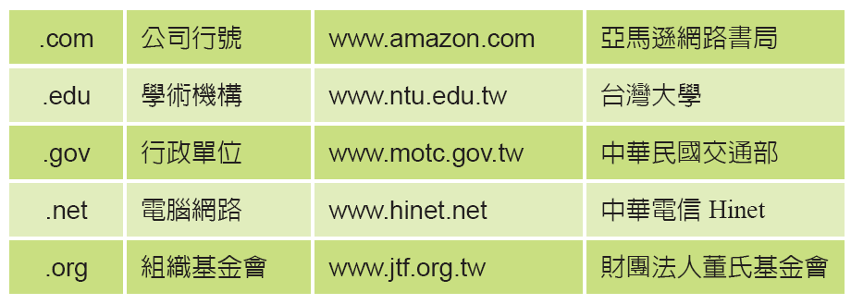
HTTP (續)
常見的主機命名名稱列表

Slide 16
7-3-3 網頁瀏覽器
網頁瀏覽器為使用者瀏覽網頁的使用者代理人
第一個商品化的網頁瀏覽器為網景的Navigator
微軟在作業系統中附上Internet Explorer
除了IE之外，許多免費的網頁瀏覽器如FireFox、Chrome、Safari等皆有其使用者群

Slide 17
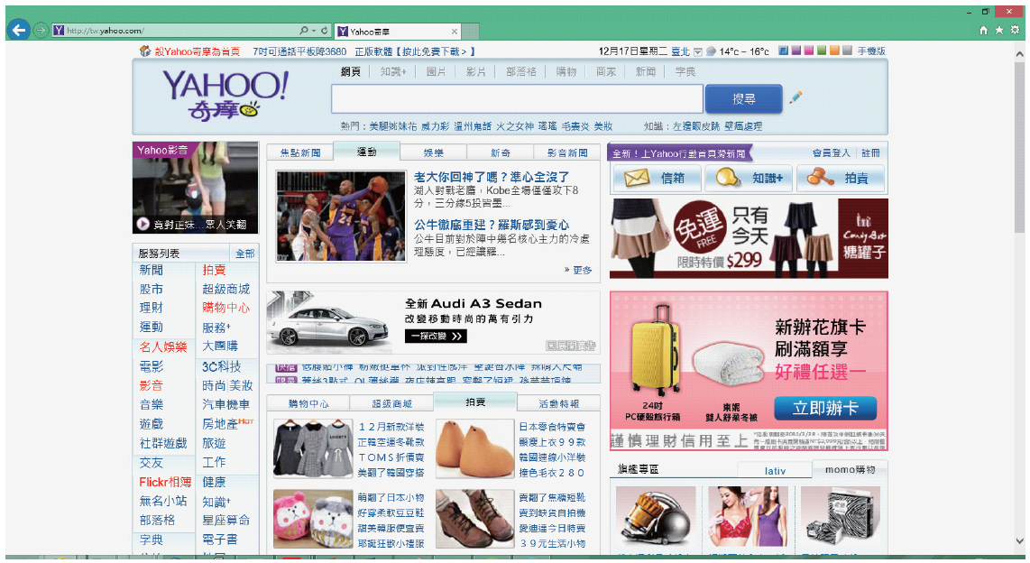
Windows 上的 Internet Explorer
觀看http://tw.yahoo.com/首頁

Slide 18
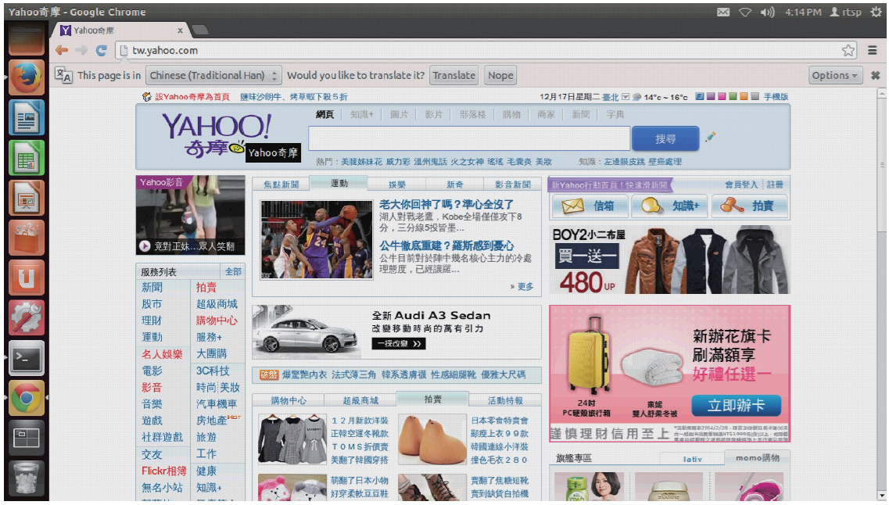
Linux 上的 Google Chrome
觀看同一個http://tw.yahoo.com/首頁

Slide 19
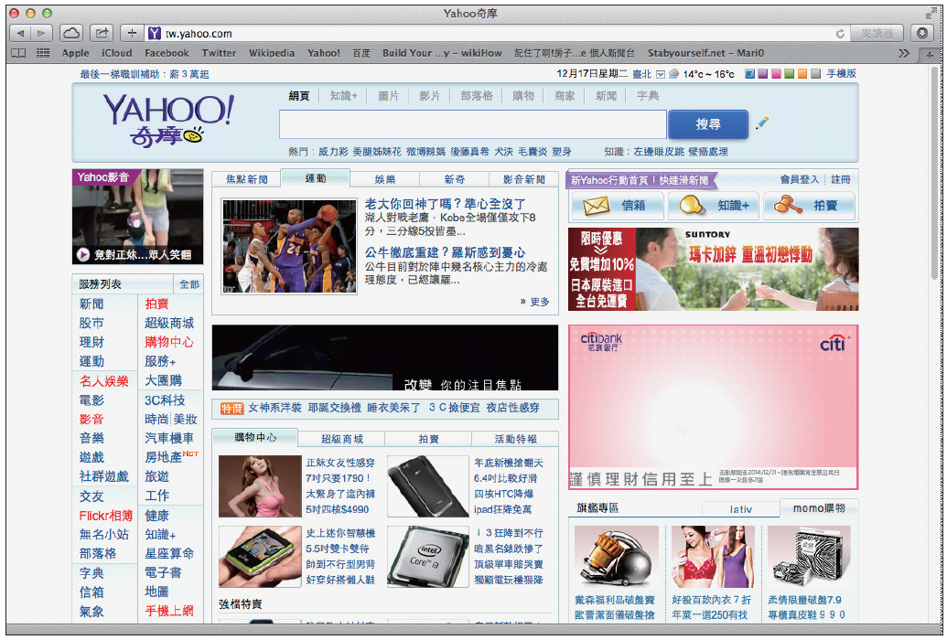
Mac OS X 上的 Safari
還是觀看http://tw.yahoo.com/首頁

Slide 20
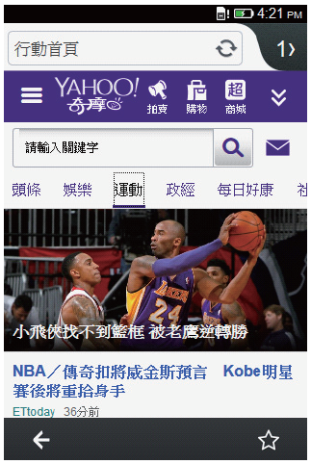
Firefox OS 手機的瀏覽器
仍然是http://tw.yahoo.com/的首頁
只要網站寫得好，在不同的平台上、不同的瀏覽器，都可以得到近似的效果和體驗！

Slide 21
7-4 WWW及相關應用
網際網路成功深入日常生活的一大原因 – WWW
World Wide Web
可傳輸圖文並茂的內容
主要使用HTTP協定進行資料傳輸
採用主從式的架構
  WWW伺服器
  WWW用戶端（瀏覽器）

Slide 22
7-4-1 搜尋引擎
輸入「關鍵字」，以找出使用者想得的資訊
利用「+」號或「- 」過指定或排除關鍵字
搜尋引擎的營利方式：關鍵字廣告
每家搜尋引擎技術不同
可同時使用多家搜尋引擎以避免漏網之魚

Slide 23
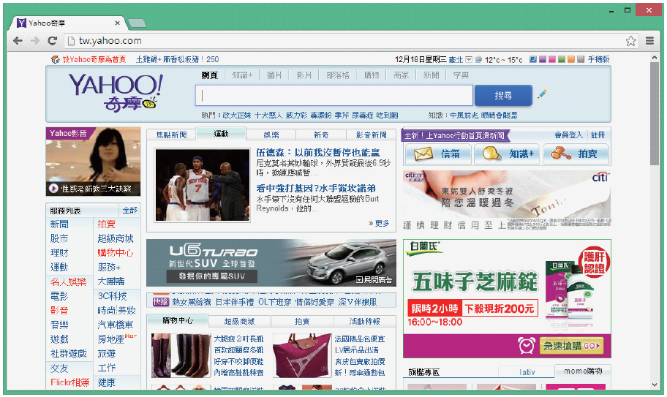
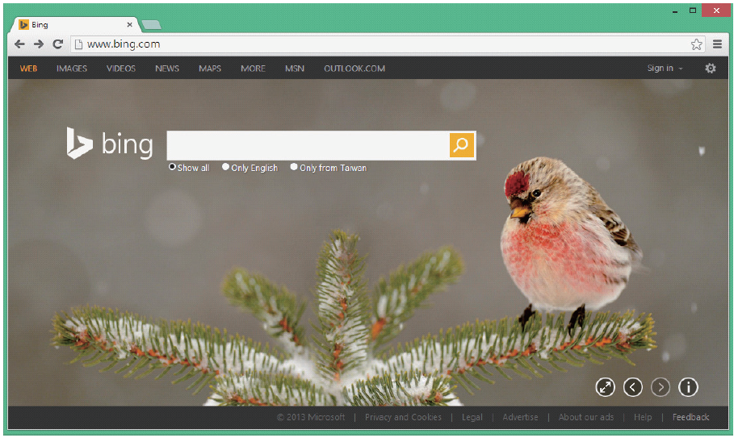
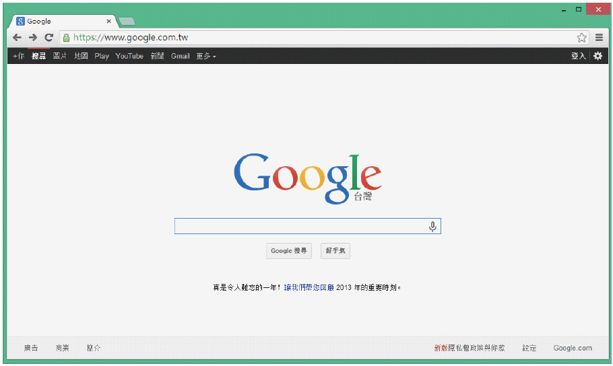
搜尋引擎 (續)
不同業者的搜尋引擎
有著截然不同的風格

Slide 24
7-4-2 即時通訊
電子郵件的即時性較低
電話連絡的即時性較高
即時通訊則介於這二者之間
可能是最早的即時通軟體：1996年推出的ICQ
  每個使用者有不同的使用者編號
  7位或是更多位數的數字
1997年AOL(美國線上)推出AIM ；微軟推出MSN
  允許使用者自己命名的帳號

Slide 25
即時通訊 (續)
即時通訊使用的網路協定
  大多數都是私自開發封閉的應用層協定
  XMPP (Extensible Messaging and Presence Protocol)
  也稱為Jabber，是少數標準化的即時通訊協定
即時通訊軟體百家爭嗚的時代，也出現整合的軟體
  Mac電腦上的Adium
  跨平台的Pidgin (原本叫做Gaim)和Trillian
  一個軟體可以同時登入多個不同的帳號

Slide 26
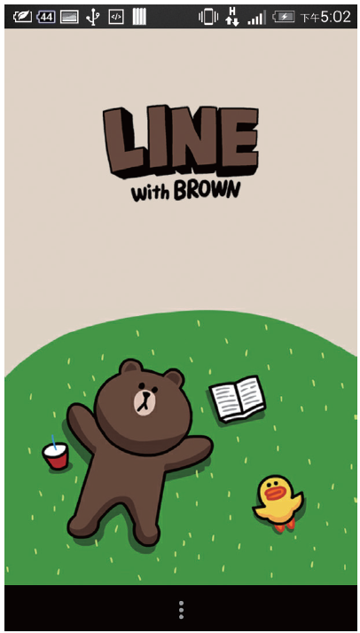
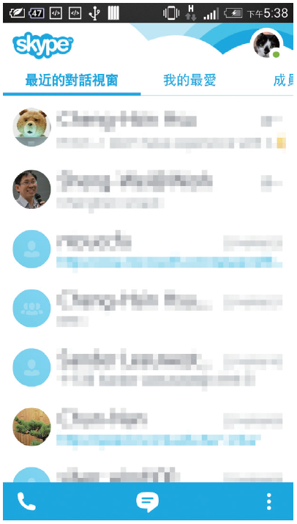
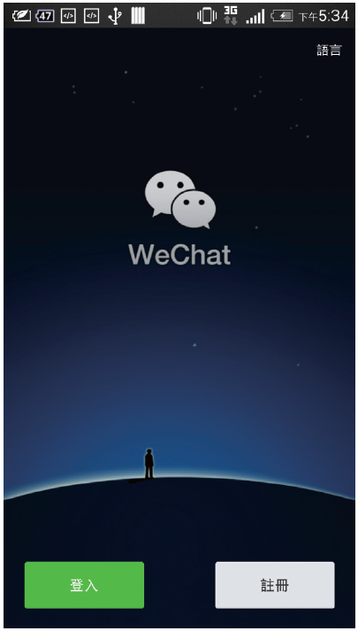
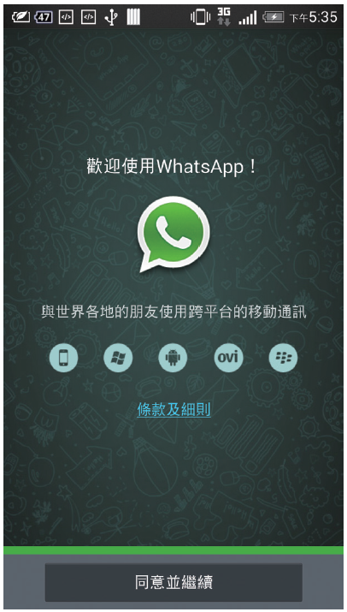
行動裝置上的即時通訊軟體

Slide 27
HTTP協定
Hyper Text Transfer Protocol
網頁文件由「超連結文字」(hyper text)所組成
文件透過「標籤」(tag)設定文件內含的物件及連結
文件中的連結可以將文件中的「物件」及「文字」連結到其他的網頁
當使用者點選帶有連結的物件時，瀏覽器可引導使用者到連結指定的網頁

Slide 28
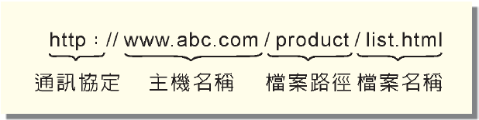
URL
連結以URL（uniform resource locator）的格式來指定
  通訊協定 (常用的是http或https)
  主機名稱 (WWW伺服器的IP位址或網域名稱)
  檔案路徑 + 檔案名稱
例：http://tw.yhoo.com/index.html

Slide 29
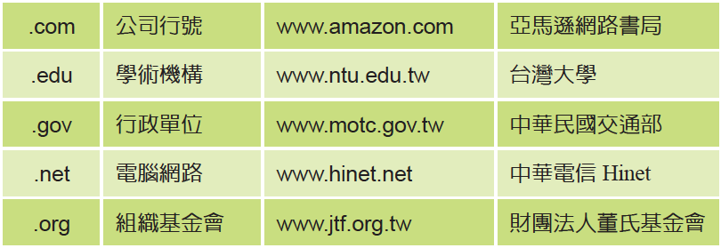
主機名稱
通常使用網域名稱 (比較容易記憶)
網頁的網域名稱常以www開頭
中間通常是機構的名稱
結尾通常是機構的性質 (及國家位址)

Slide 30
7-4-3 網路遊戲
獨樂樂不如眾樂樂
區域網路裡的網路遊戲 (古老的遊戲)
  玩家通常需要在同一個房間裡
  透過NetBIOS、NetBEUI、或是IPX等協定連線
  Doom (第一人稱射擊)、Warcraft 2 (即時戰略)等等
透過TCP/IP協定，可以進行與遠端玩家的連線對戰
  CounterStrike (第一次稱射擊)
  Starcraft、Warcraft 3、LOL (即時戰略) 等等

Slide 31
進階的WWW技術與線上遊戲
靜態的HTML文字和圖片，無法滿足現在的使用者
進階的WWW技術
  Java、Flash等 (需要額外安裝外掛軟體)
  Javascript、AJAX
  HTML4的DOM模型、HTML5更多的多媒體支援
  WebSocket支援一般普通的TCP網路傳輸
  WebRTC支援WWW用戶端之間的直接傳輸
  WebGL提供網頁上的3D效果

Slide 32
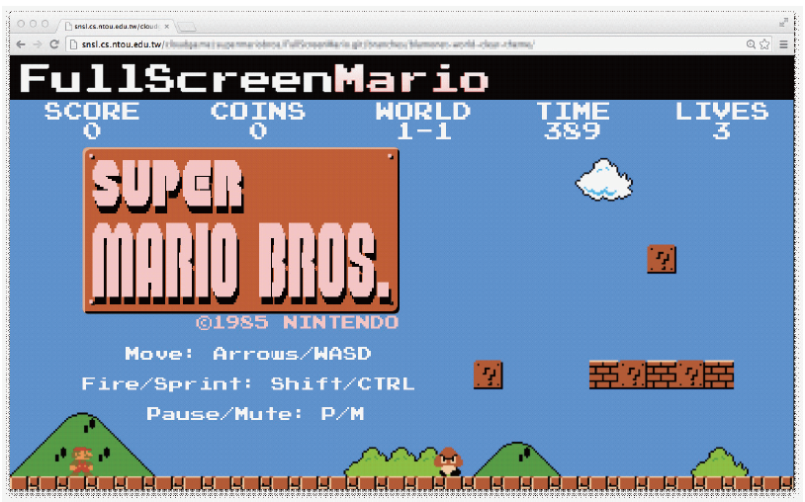
範例：使用HTML5的遊戲
復古版的超級瑪莉歐

Slide 33
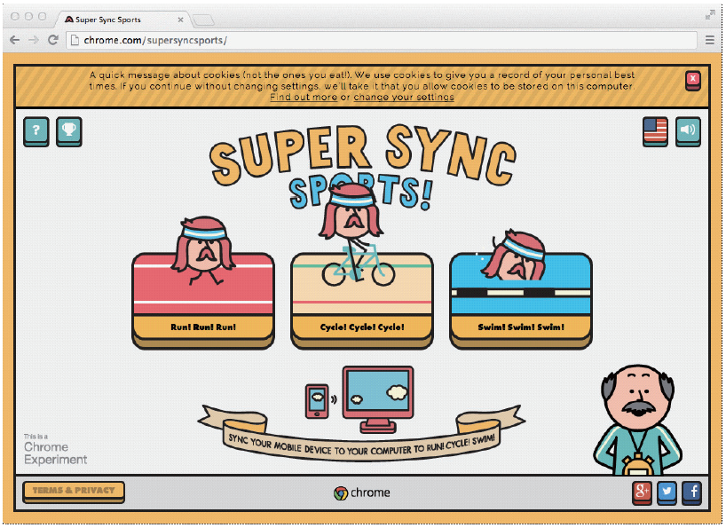
範例：使用WebSocket的應用
Google推出的SuperSyncSports遊戲，透過WebSocket，可以用手機上的瀏覽器搖控，進行有趣的運動競技比賽（http://chrome.com/supersyncsports/）。
這個遊戲目前已經沒有提供服務，但讀者仍可從連結內找到其他瀏覽器裡的進階功能展示。

Slide 34
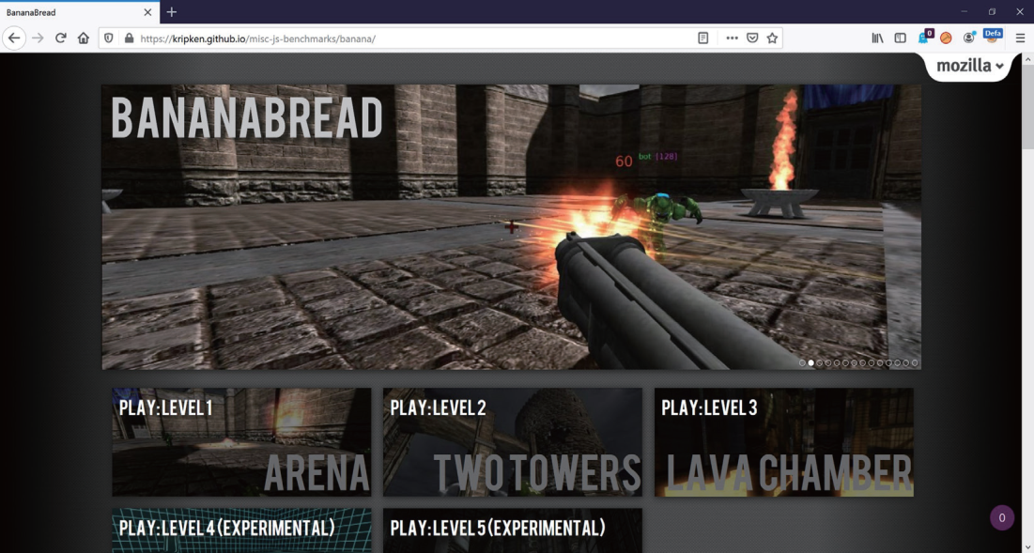
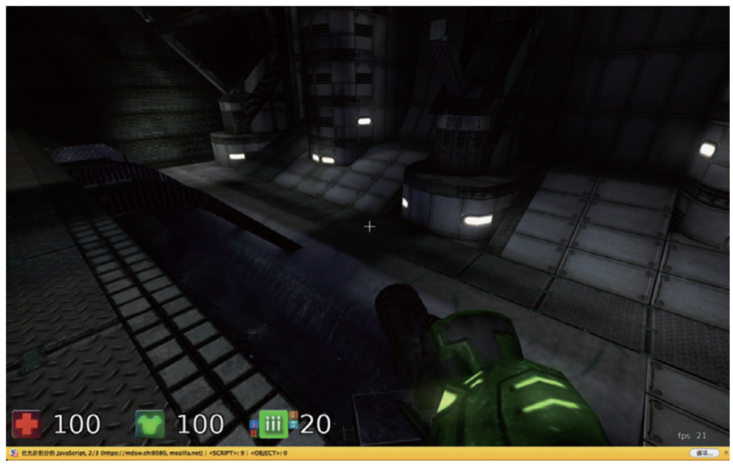
範例：網頁版的第一人稱射擊
Mozilla上實做的第一人稱射擊多人線上遊戲。
用WebGL技術也可以在瀏覽器裡實現3D遊戲（https://kripken.github.io/misc-js-benchmarks/banana/）。
在全螢幕畫面下，幾乎感覺不到這是用瀏覽器做的遊戲。

Slide 35
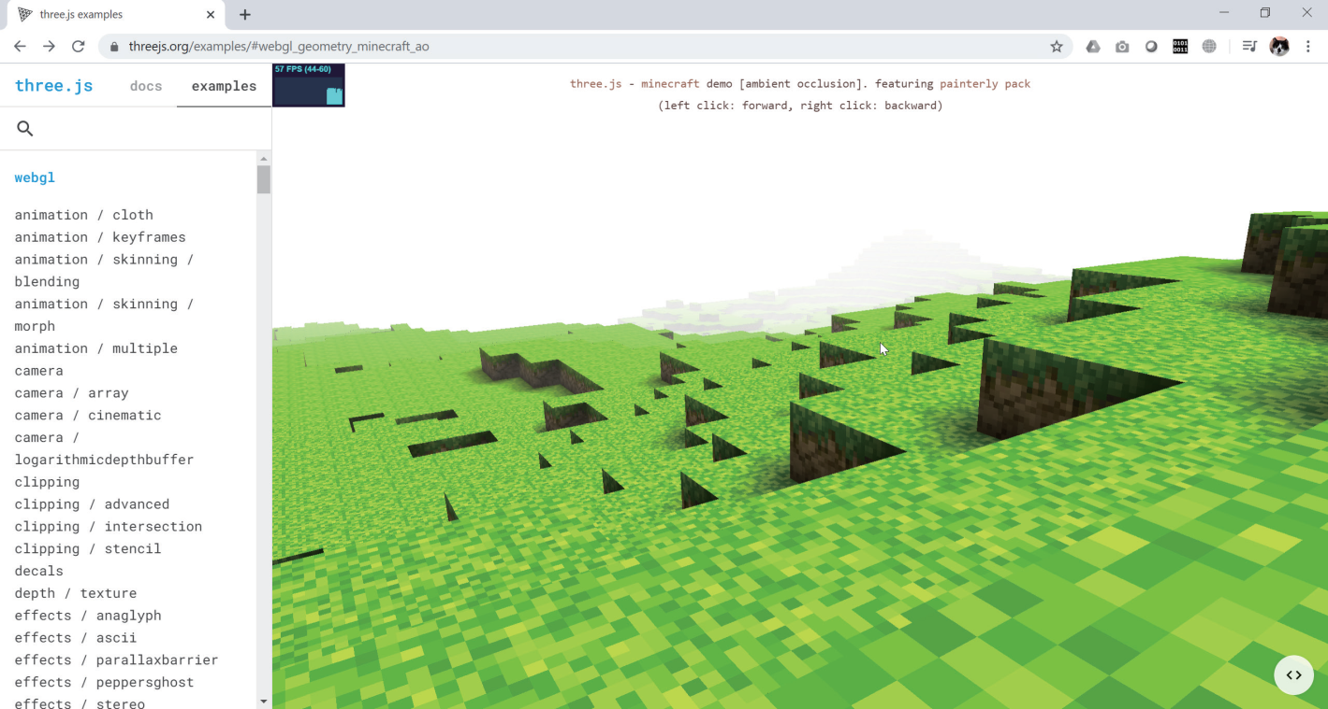
範例：網頁版的3D虛擬王國
用JavaScript WebGL函式庫實現類似Minecraft的場影展示。
https://threejs.org/examples/#webgl_geometry_minecraft_ao。

Slide 36
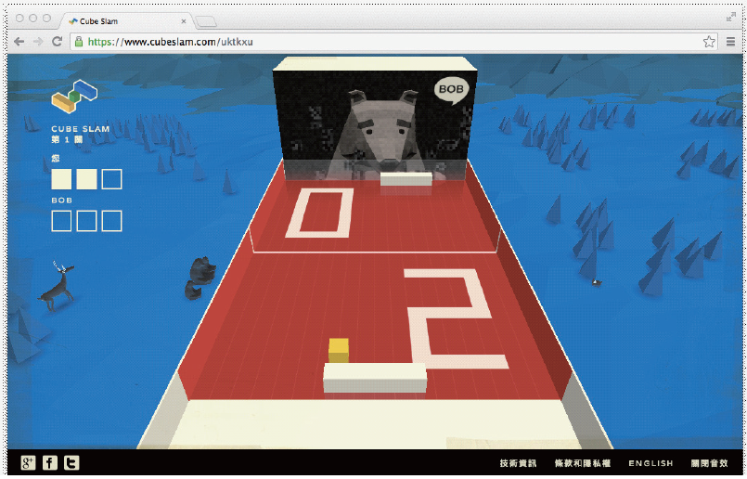
範例：網頁版的乒乓球對戰遊戲
使用WebRTC技術，二個玩家可以直接交換資料
（https://experiments.withgoogle.com/cube-slam）

Slide 37
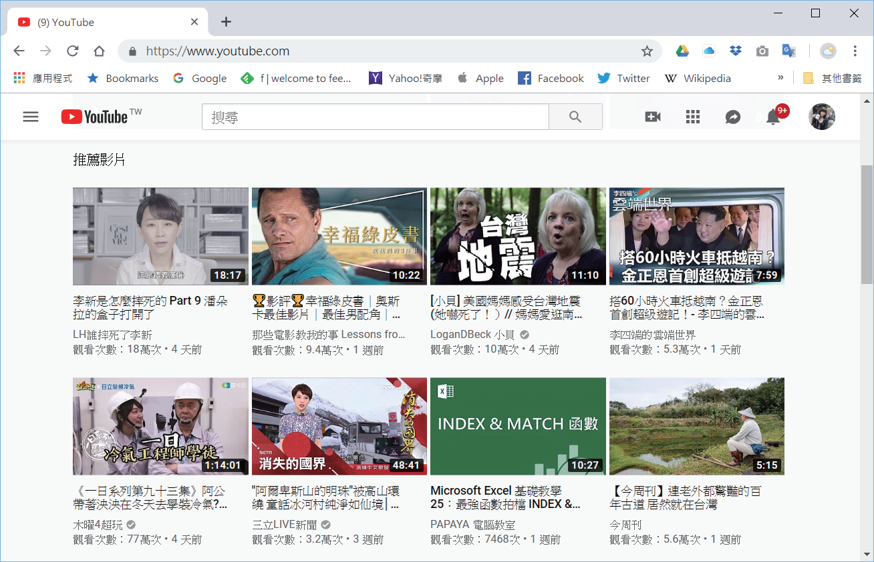
7-4-4 影音分享
消失的錄影帶和DVD出租店
2005年YouTube成立：2006年，YouTube被Google收購
YouTube上的內容
一開始主要由使用
者上傳
後來也愈來愈多由
專業的內容提供業
者提供

Slide 38
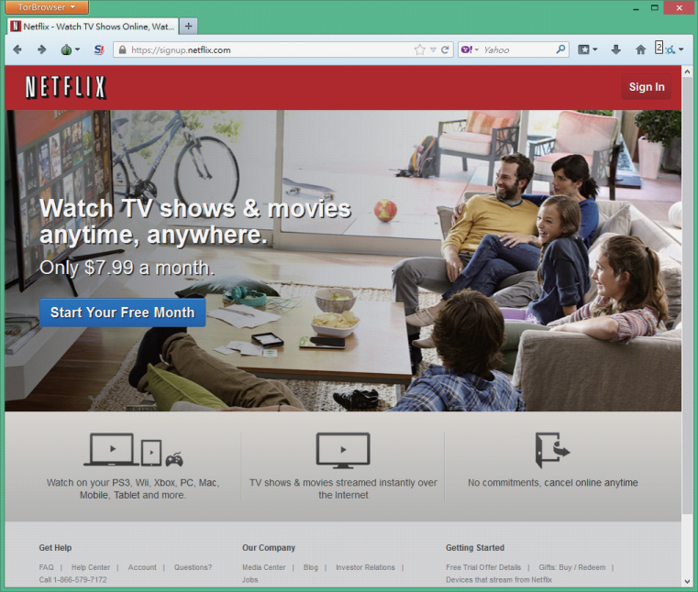
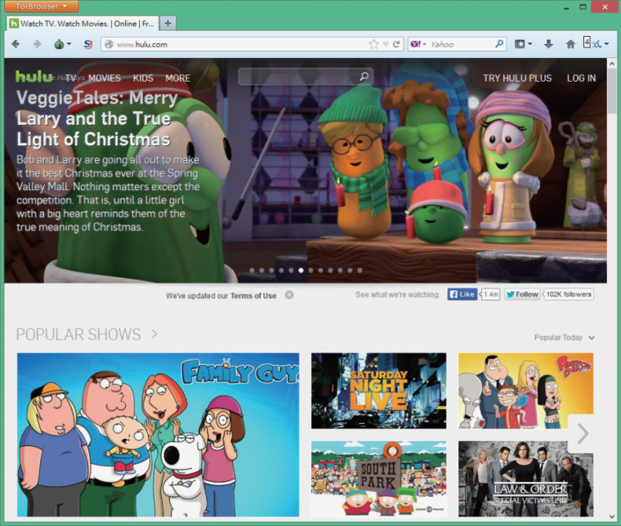
影音分享 (續)
其他隨選視訊服務
  中華電信的MOD
  美國的NETFLIX、HULU網站服務

Slide 39
7-4-5 社群網路服務
提供使用者線上分享生活大小事的平台
不同的社群網路有不同的目標族群
  Facebook –同學朋友
  Instagram –圖片分享
  Twitter – 以即時消息分享為主
  Linkedin – 以工作關係為主
  Pinterest – 整理分享網上資訊

Slide 40
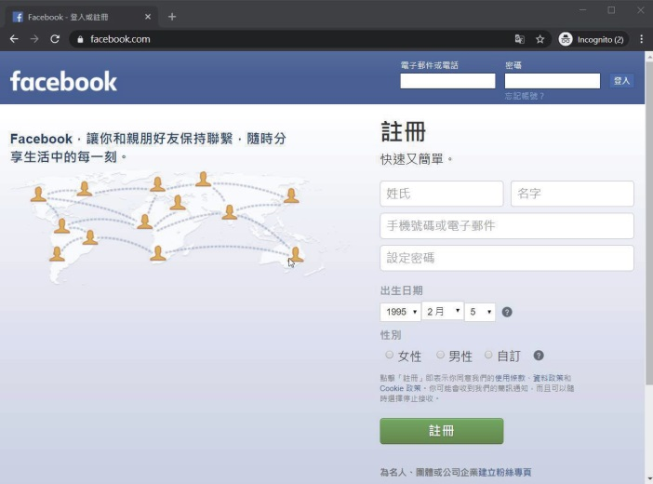
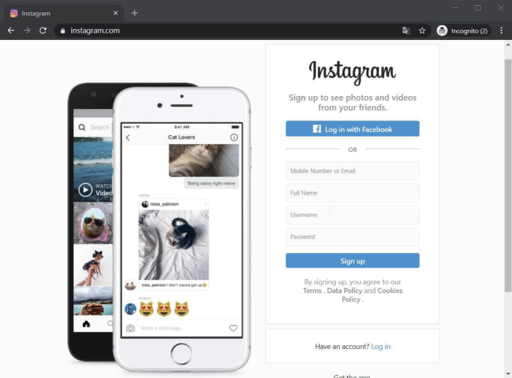
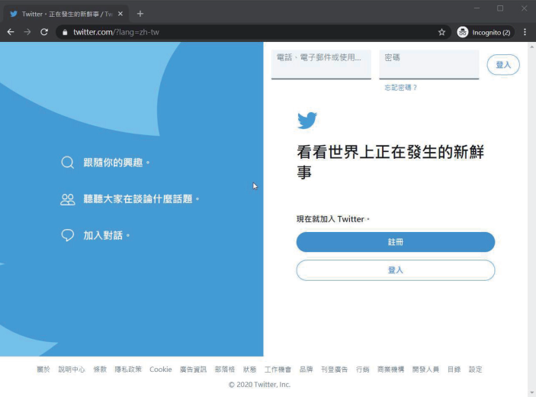
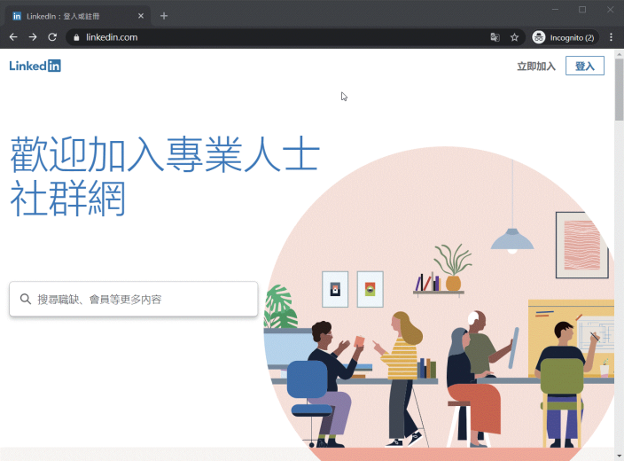
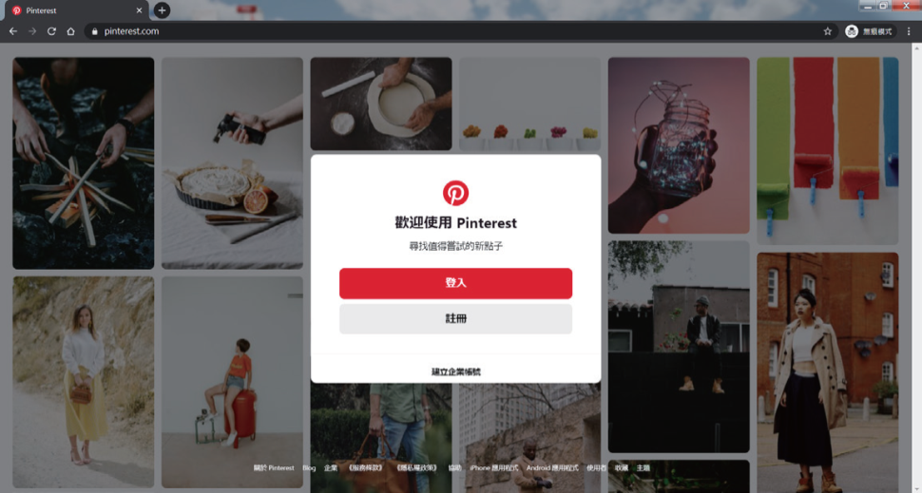
社群網站範例

Slide 41
7-4-6 網路儲存
而在雲端運算流行的今日，許多網路服務提供者也提供所謂雲端儲存的服務。也就是說，使用者不需要自行架設檔案伺服器，只要申請一個免費或是付費的雲端網路儲存帳號，就可以把自己的檔案全部交給Internet 上的雲端儲存服務保存。而這些需端儲存服務除了自動備份資料外，也提供自動同步的功能。
同一位使用者的各種裝置，都可以使用同一個服務，看到相同的檔案。常見的雲端服務提供者有Dropbox、GoogleDrive、Microsoft OneDrive（原本叫做SkyDrive）等等。

Slide 42
7-4-6 網路儲存
當然，除了基本的儲存和同步功能外，雲端儲存還有許多其他的功能，如版本控管、線上檢視，甚至有一些雲端儲存服務還提供線上編輯功能。所以，使用者可以透過這種方式，與其他使用者同時在網路上一起進行文件的編輯和創作！雲端儲存通常都會有容量限制，而每一家的限制也有所不同，使用者可以依自己的喜好，選擇慣用的服務提供者。

Slide 43
7-5 網頁製作
網頁是由超文件標記語言（Hyper Text Markup Language；HTML）所撰寫而成。
HTML是標記描述語言
  使用各種標籤來進行排版的動作。
  使得文件之間能夠相互連結。

Slide 44
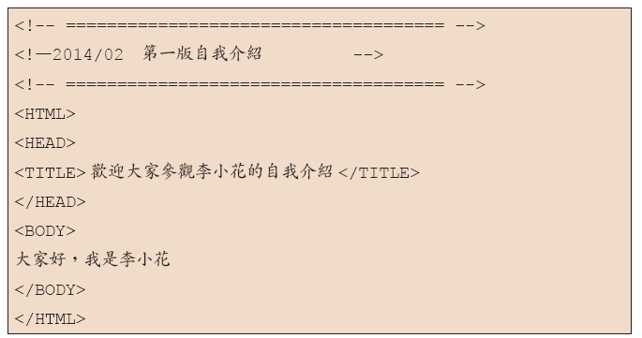
HTML範例1 – 原始碼

Slide 45
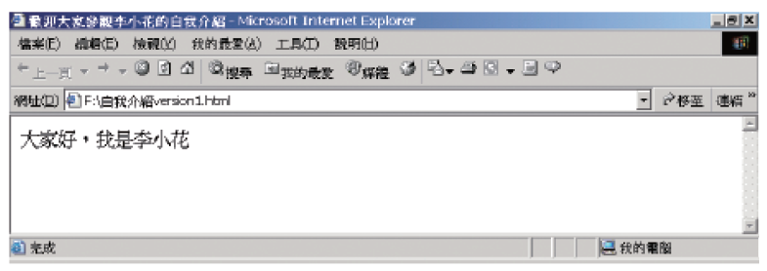
HTML範例1 (cont) – 畫面

Slide 46
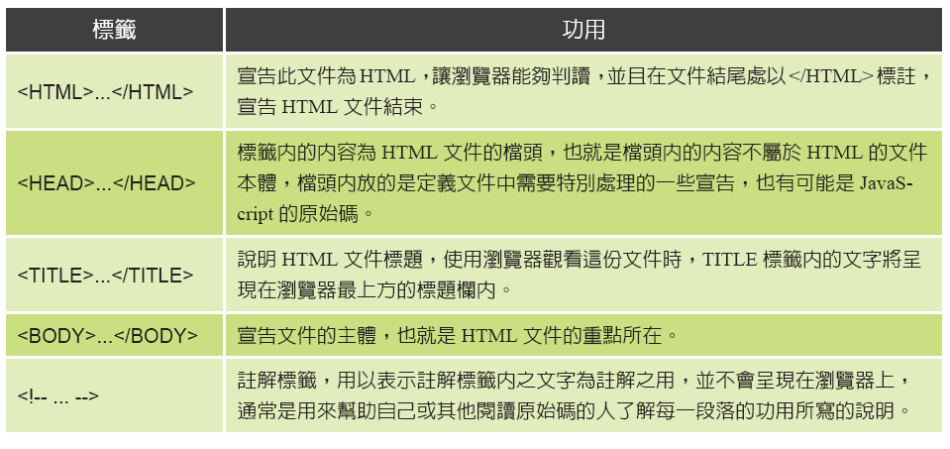
HTML範例一 – 使用標籤

Slide 47
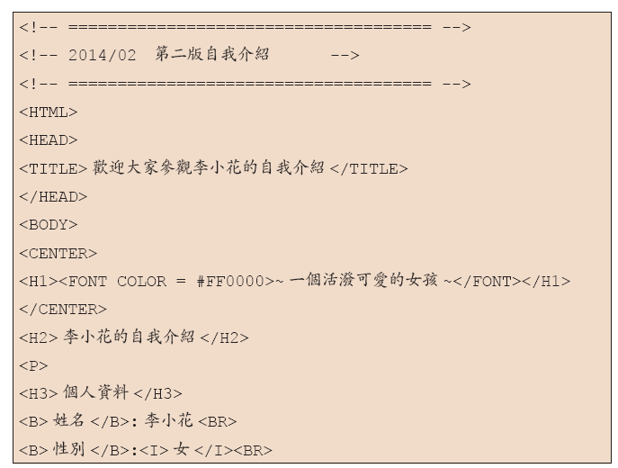
HTML範例二 – 原始碼

Slide 48
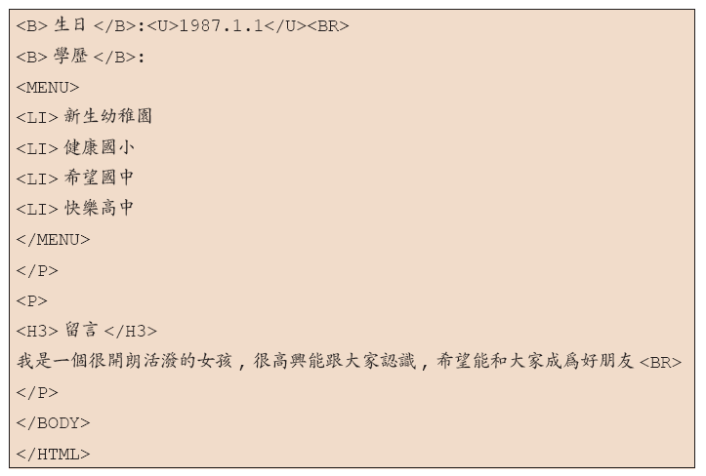
HTML範例二 – 原始碼 （續）

Slide 49
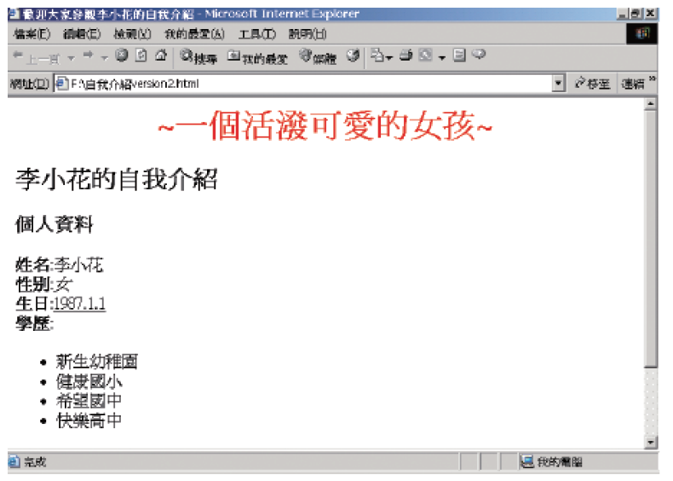
HTML範例二 – 畫面

Slide 50
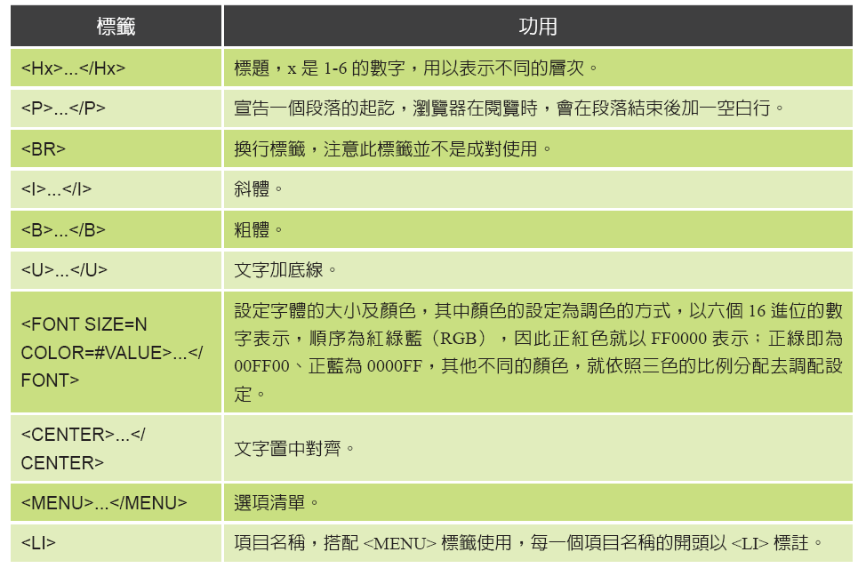
HTML範例二 – 使用標籤

Slide 51
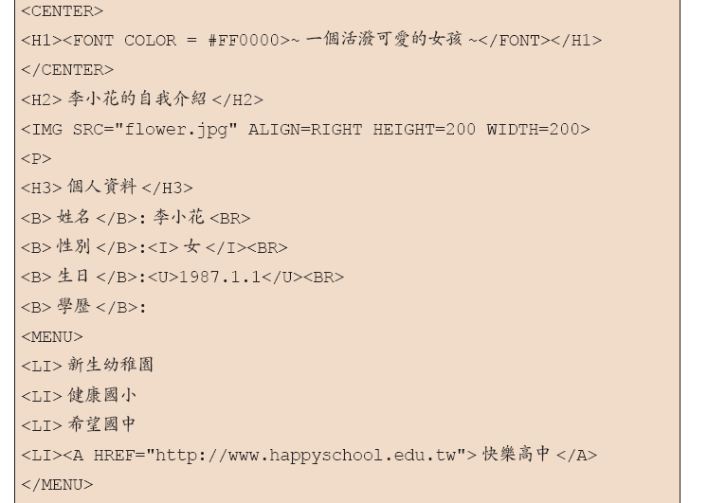
HTML範例三 –部分原始碼

Slide 52
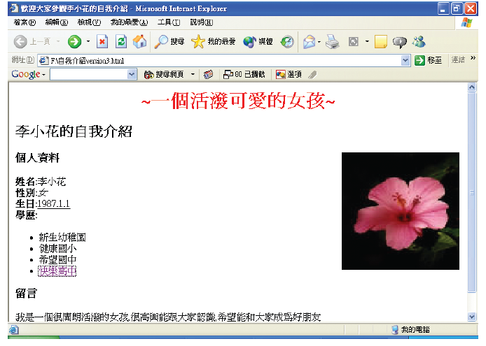
HTML範例三 – 畫面

Slide 53
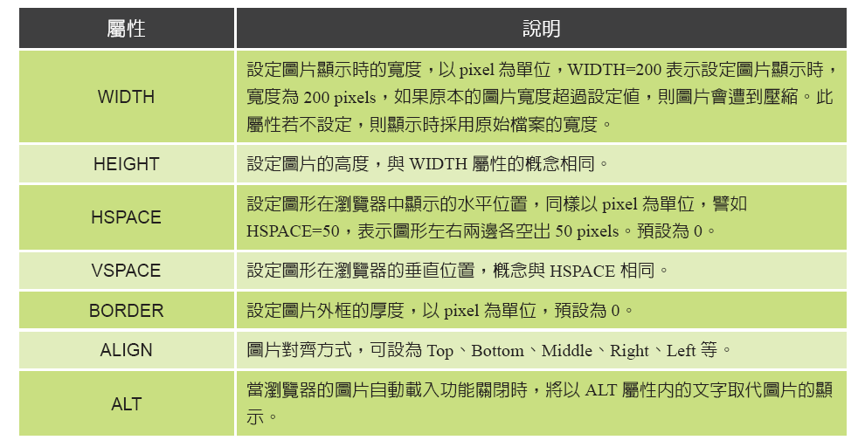
HTML範例三 – 標籤IMG的屬性 和錨標籤
錨標籤範例

